Slide 1
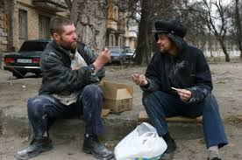
Моя жизнь – мой выбор

Slide 2
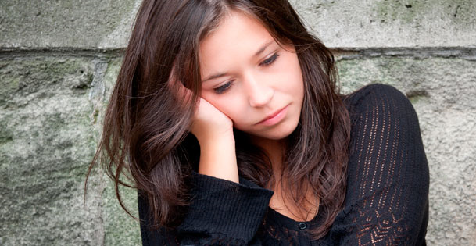
зависимость
независимость
Слабость
Неуверенность
Безответственность
Нерешительность
Несамостоятельность
Ведомость
и др.
Сила
Уверенность
Ответственность
Решительность
Самостоятельность
и др.

Slide 3
Причины употребления наркотиков

Slide 4
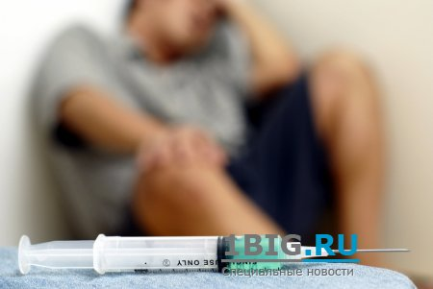
Принимая наркотики, ты рискуешь навсегда остаться без семьи:
вряд ли кто-то выберет тебя, ведь никому не нужен молодой старик
рано или поздно тебе самому станет никто не нужен
здоровые дети - это тебе не грозит
сомнительно, что есть большой интерес жить рядом с безвольным, опустошенным, больным человеком

Slide 5
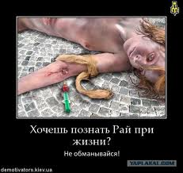
Наркотик укорачивает жизнь
опасность заражения СПИДом - неминуемая гибель
передозировка — часто ее последствия – быстрая смерть
Окружение наркомана- сплошной криминал, убийство наркомана -обыденный случай
Часто жить становится настолько «хорошо», что больше и не хочется

Slide 6
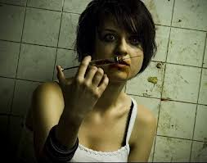
Наркотик влияет на психику
твои мысли и чувства уже не принадлежат тебе
твой разум засыпает, слабеет воля
ты уже не в состоянии созидать и творить, зато натворить — пожалуйста
твое будущее — ограниченность, перспектива — распад, направление движения —только вниз

Slide 7
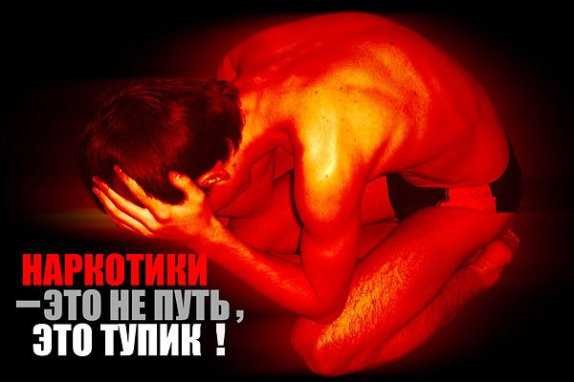
Наркотик порождает проблемы
в школе- тебе больше не добиться успеха - изменяются цели, мысли о будущем только мешают
в семье - ты теряешь контакт с близкими людьми —изменяются ценности, привязанности мешают
в твоем окружении — многие друзья перестают понимать тебя - они растут,
а ты нет
настоящие чувства - не
для тебя

Slide 8
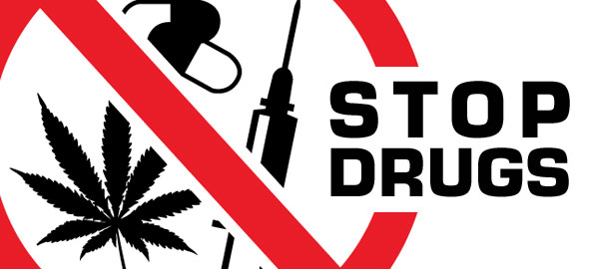
Наркотик делает тебя зависимым
вся твоя жизнь будет подчинена ему – ты можешь превратиться в раба
освобождение даётся очень тяжело и, к сожалению, не всем
все самое ценное в твоей жизни будет уничтожено и вытеснено им

Slide 9
Внешний вид наркомана
Бледность
Утрата эластичности кожи
Утрата блеска глаз
Повреждение ногтей и волос
Кариозное разрушение зубов
Заболевания сердечно-сосудистой системы
Похудание
Гнойные поражения в местах введения наркотика
Кожа над венами, с признаками тромбофлебита – пигментирована

Slide 10
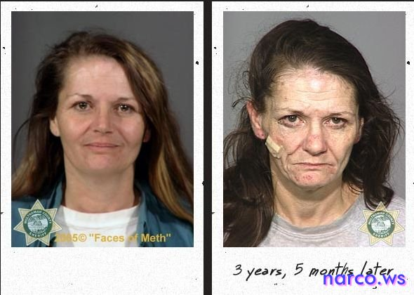
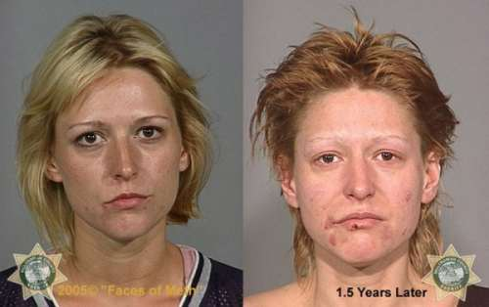
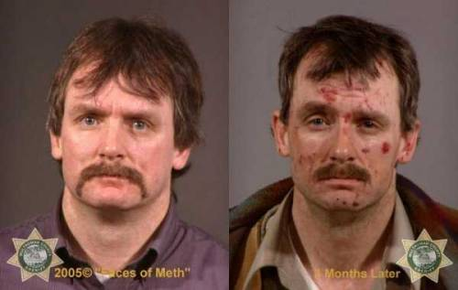
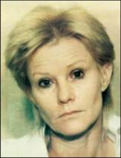
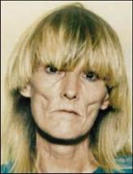
Внешний вид наркомана

Slide 11
Их жизнь оборвали наркотики
18.09.1970 года гитарный гений Джимми Хендрикс задохнулся от смеси спиртного и барбитуратов.

Slide 12
Их жизнь оборвали наркотики
Январь 1971 года – королева блюза и рок-н-рола Дженис Джоплин умерла от передозировки героина.

Slide 13
Их жизнь оборвали наркотики
В 1993 году от СПИДа скончался виртуозный танцовщик Рудольф Нуриев.

Slide 14
Их жизнь оборвали наркотики
Наиболее известной жертвой стал лидер группы «Куин» Фредди Меркьюри. Имея 28 миллионное состояние, он мог позволить себе все, но не смог откупиться от смерти.

Slide 15
Их жизнь оборвали наркотики
Смерть легендарного Курта Кобейна, солиста группы «Нирвана», - тоже следствие увлечения наркотиками.
8 апреля 1994 года тело Курта было найдено в собственном доме. Рядом валялось ружье - он выстрелил себе в голову. Врачи обнаружили в крови музыканта огромное количество героина.
Рок-легенде Курту Кобейну было всего 27 лет.

Slide 16
Их жизнь оборвали наркотики
16 августа 1977 года Элвис Пресли был найден мертвым в ванной комнате своего дома. Он скончался от сердечного приступа. Ему было только 42 года. Считается, что он умер не от передозировки, хотя врачи нашли в его крови 10 разных видов наркотиков.

Slide 17
Возможна ли была бы их победа, если бы они впустили в свою жизнь наркотики?
Евгений Плющенко
Алексей Немов

Slide 18
Возможна ли была бы их победа, если бы они впустили в свою жизнь наркотики?
Мария Шарапова
Роман Павлюченко
НИКОГДА!

Slide 19
Приёмы отказа от предлагаемых наркотиков
Эта дрянь не для меня.
Не сегодня и не сейчас.
Есть увлеченья “покруче”.
Мои мозги мне пока не лишние.
Я уже попробовал – это дрянь.
Ты что? У меня аллергия.
Я не тороплюсь на тот свет.
Смени тему.
ИЛИ
Выбрать союзника.
“Задавить” интеллектом.
Испугать их страшными болезнями.

Slide 20
Каждый человек должен осознать, что его здоровье, жизнь – это то, что он получил от прошлых поколений, и то, что он спустя время должен передать грядущим поколениям.

